Slide 2
Todos los sistemas Linux están caracterizados por una esencia multitarea, pero también se basan en un entorno multiusuario (varios usuarios pueden usar el mismo equipo a la vez. Una parte crucial de la administración de entornos multiusuario es la asignación y gestión de propiedades y permisos
Por defecto, Linux distingue entre varios tipos de cuenta con el fin de aislar los procesos y cargas de trabajo. Linux trabaja con cuatro tipos de cuenta:
root
System
Normal
Network

Slide 3
Una de las recomendaciones básicas de seguridad en Linux (visite nuestra Guía básica de seguridad es limitar el acceso root para proveer un ambiente seguro de trabajo. También se sugiere otorgar el mínimo de privilegios posibles a una cuenta de usuario. La importancia de las buenas prácticas en sistemas multiusuario es crucial para una operación óptima en sus servidores.
Cuenta root
root es la cuenta con mayores privilegios en un sistema Linux/UNIX. Esta cuenta tiene la capacidad de llevar a cabo cualquier función de administración, incluyendo: añadir cuentas, cambiar contraseñas de usuarios, examinar archivos log e instalar software. Esta cuenta no tiene restricciones de seguridad, y debe tenerse extremo cuidado al usarla.
Si un usuario es el administrador del sistema, y requiere permisos root se recomienda que dicho administrador tenga su propio usuario y que ejecute los comandos que requieran privilegios de superusuario usando el prefijo SUDO

Slide 4
Permisos
La lectura, escritura y ejecución son los tres parámetros principales de los permisos. Debido a que los usuarios se disponen en grupos cuando sus cuentas son creadas, también puede especificar si ciertos grupos pueden leer, escribir o ejecutar un archivo.
Algunas de las operaciones que requieren privilegios root incluyen: crear, remover y administrar cuentas de usuario; remover o modificar archivos del sistema; reiniciar servicios del sistema. En contraste, un usuario regular puede ejecutar operaciones como: ejecutar un cliente de red; operar archivos para los cuales tiene los permisos apropiados; instalar algunos paquetes de software; entre otros.

Slide 5
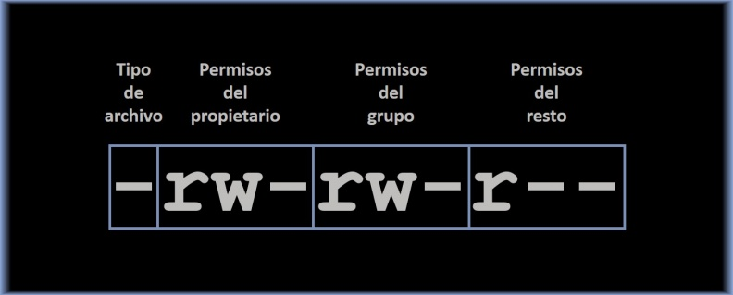
Cada una de las letras indica el tipo de permiso, y cada grupo de tres caracteres está ordenado en la forma rwx, así:
r indica read o permiso de lectura;
w indica write o permiso de escritura;
x indica execute o permiso de ejecución.
Tipos de archivo Tal como se mencionó, el primer parámetro indica el tipo de fichero, existen tres principales:
- indica un archivo regular;
d indica directorios o carpetas;
l o link indica que es un enlace simbólico;

Slide 6
Para cambiar los permisos a través de la línea de comandos se utiliza chmod con la siguiente sintaxis:
chmod 740 AnalisisRed.sh
Donde
r = 4
w = 2
x = 1

Slide 7
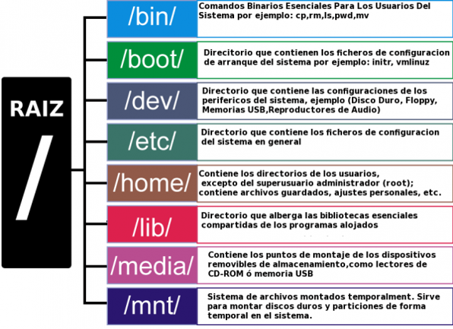

Slide 9
Hoy en día tenemos rendimientos excepcionales gracias a los SSD, pero hace años no era así. Debido a la lentitud de los HDD y otras necesidades, se desarrollaron las configuraciones RAID de discos duros.
RAID es un acrónimo del inglés que significa Redundant Array of Independent Disks, literalmente «matriz de discos independientes redundantes», aunque no todos los sistemas RAID proporcionan redundancia.
La finalidad de un sistema RAID de discos es la de proteger los datos en caso de que un disco duro falle, o en algunos casos tiene como función principal mejorar la velocidad de lectura de varios discos que conforman un único volumen.

Slide 10
Disk mirroring: Es un tipo de configuración RAID que busca redundancia de datos ante un posible fallo en una de las unidades de almacenamiento
Disk stripping: Esta configuración RAID que no busca redundancia, sino conseguir mayores velocidades de transferencia de datos
Para que un sistema RAID funcione es necesaria la presencia de una controladora RAID, y puede ser o bien por hardware, o bien por software. A día de hoy, la gran mayoría de PC de usuario ya cuentan con una controladora RAID por software integrada en la BIOS de la placa base, y de hecho las controladoras por hardware tan solo se usan en entornos empresariales a día de hoy.

Slide 11
SSH significa "Secure Shell" (en español, "capa de conexión segura"), y se trata de un protocolo de red seguro que se utiliza para conectarse a servidores remotos y acceder a ellos de forma segura.
En términos generales, SSH proporciona una forma encriptada de comunicación entre un cliente y un servidor remoto, lo que significa que la información que se transfiere entre ellos está protegida de posibles interceptaciones o manipulaciones por parte de terceros.
Además de la conexión segura, SSH también ofrece una serie de características útiles para trabajar con servidores remotos, como la capacidad de ejecutar comandos en el servidor, transferir archivos y redirigir puertos de red. SSH se utiliza comúnmente para la administración remota de servidores y la transferencia segura de archivos a través de la red.

